Slide 1


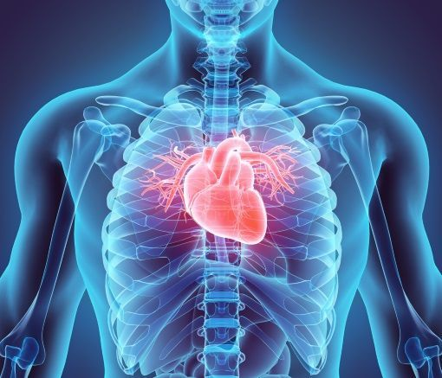
Université Frères Mentouri Constantine I
Institut des sciences vétérinaires
Année universitaire 2025- 2026
PHYSIOLOGIE
CARDIOVASCULAIRE
Dr KELLALI Narimane
Maitre assistante « A »

Slide 2
plan
Présentation de l’appareil cardiovasculaire
Anatomie fonctionnelle
Paramètres de base
Electrophysiologie cardiaque
Courbe pression-volume ventriculaire
Courbes fonctionnelles cardiaques
Cycle cardiaque
Régulation de la pression artérielle

Slide 3
Présentation de l’appareil cardiovasculaire
Boucle fermée.
Le sang est expulsé par le cœur dans une série de vaisseaux appelée artères et y retourne par une autre série appelée veines.
Constituant ainsi deux circuits qui tout deux naissent et se terminent dans le cœur:
  Petite circulation ou circulation pulmonaire.
  Grande circulation ou circulation systémique.

Slide 4
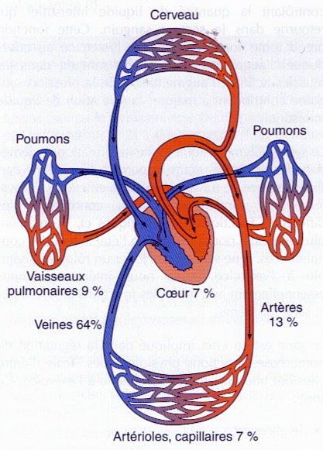
Présentation de l’appareil cardiovasculaire
Circulation pulmonaire (petite circulation):
Le sang pompé par le cœur droit à travers les poumons puis vers le cœur gauche.
Il est ensuite envoyé vers la grande circulation
Circulation systémique (grande circulation)sang pompé par le cœur gauche à travers tout les organes de l’organisme (excepté les poumons) puis vers l’oreillette droite.

Slide 5
Présentation de l’appareil cardiovasculaire
Le système cardiovasculaire a pour rôle de :
Assurer un débit adéquat aux différents organes et tissus de l’organisme.
Distribution de nutriments (AA, AG, vitamines) et d’oxygène aux cellules
Elimination de déchets métaboliques produits (CO₂, lactate)
Transport des hormones assurant la régulation des activités cellulaires.
Régulation de la température corporelle: thermorégulation

Slide 6
ANATOMIE FONCTIONNELLE

Slide 7
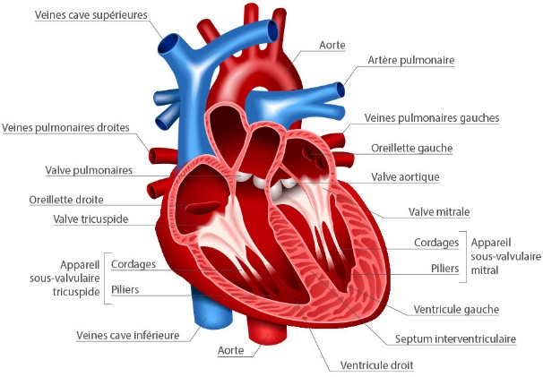
Le cœur
Le cœur est un muscle creux comportant:
  Quatre cavités :
    Deux ventricules
    Deux oreillettes ou atriums
  Cinq gros vaisseaux:
    Deux grosses artères:
    Aorte et Tronc pulmonaire
    Trois grosses veines : veine pulmonaire et les veines caves (supérieur et inférieur)

Slide 8
Le cœur
Divisé longitudinalement par le septum inter-ventriculaire en deux parties fonctionnelles :
  Cœur droit : reçoit le sang systémique désoxygéné par les veines caves supérieur et inferieur et l’envoie vers les poumons par l’artère pulmonaire
  Cœur gauche: reçoit le sang oxygéné des poumons par la veine pulmonaire et l’envoie vers les organes par l’aorte

Slide 9
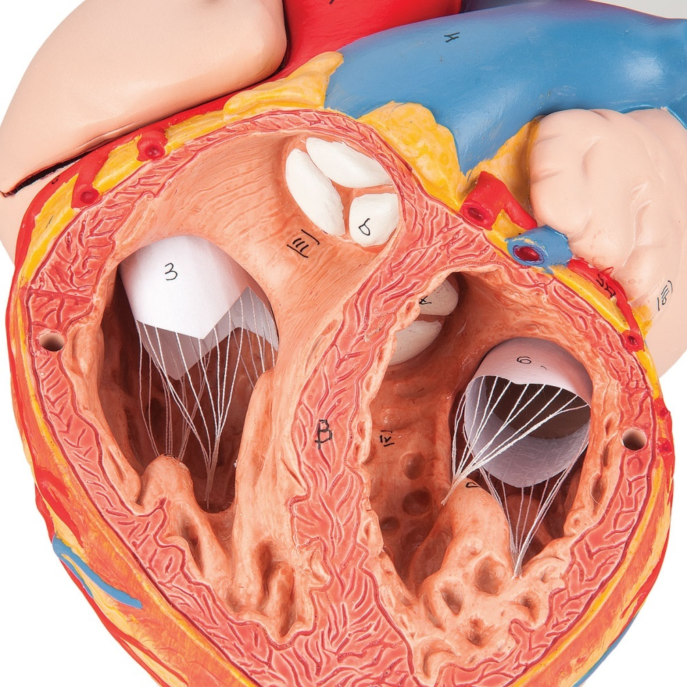
Système valvulaire
Les atriums sont séparés des ventricules par les valves atrio-ventriculaires
La valve atrio-ventriculaire droite ou valve tricuspide
La valve atrio-ventriculaire gauche ou bicuspide ou valve mitrale
Ces valves contrôlent le passage du sang des atriums vers les ventricules et empêchent sa régurgitation.

Slide 10
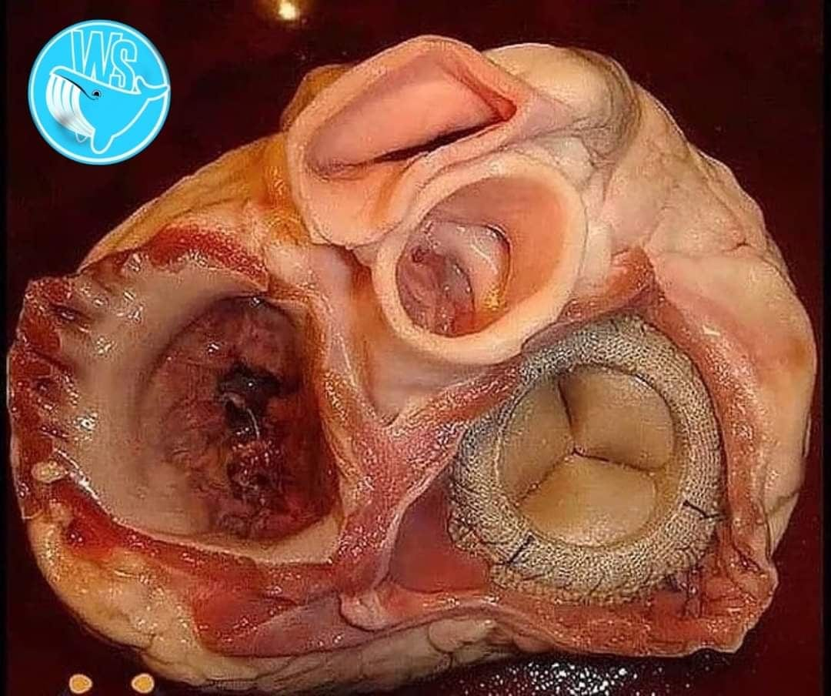
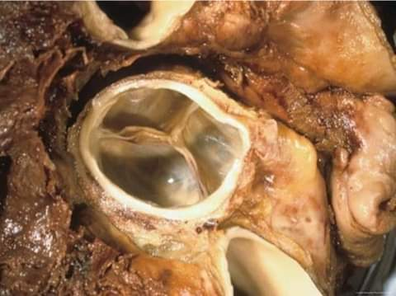
Système valvulaire
Les ventricules sont séparés des grosses artères par les Valves sigmoïdes ou semi-lunaires
La valve aortique qui sépare le ventricule gauche de l’aorte et la valve pulmonaire qui sépare le ventricule droit de l’artère pulmonaire.
Ces valves empêchent le reflux de sang des artères vers les ventricules.

Slide 11
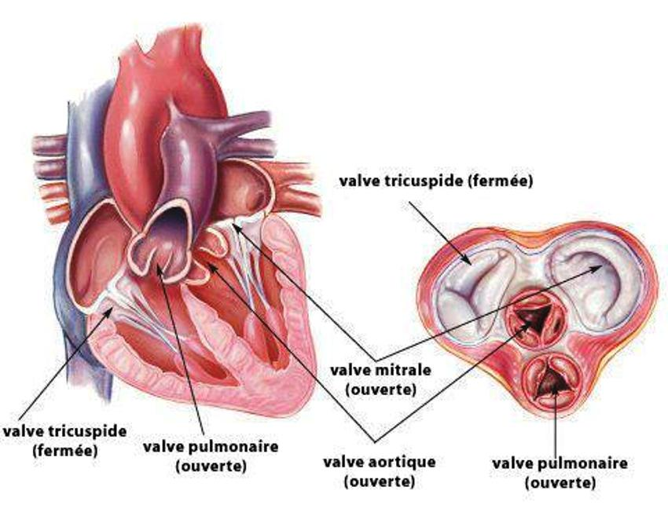
Système valvulaire

Slide 12
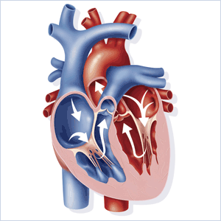
Physiologie des valvules
Le cœur comporte 4 valves qui évitent toute régurgitation entre les 4 cavités.
Le sang y circule donc dans un seul sens il passe:
  Des oreillettes aux ventricules, mais pas l’inverse
  Des ventricules aux artères, mais pas l’inverse
  La circulation du sang dans le cœur est une circulation à sens unique

Slide 13
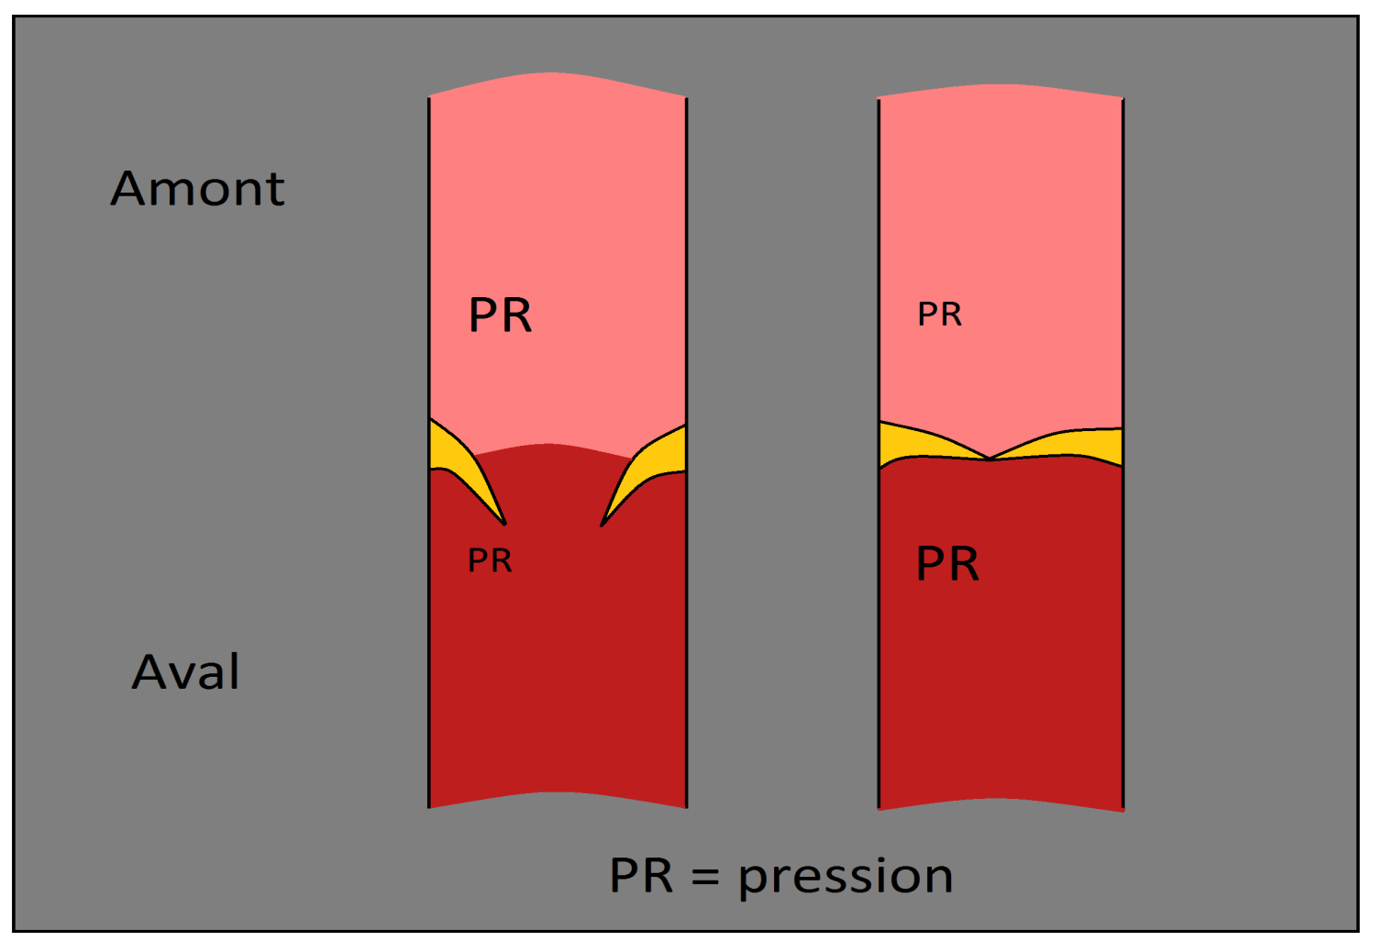
Physiologie des valvules
L'ouverture et la fermeture sont complètement passives.
Elles dépendent de la différence de pression de chaque côte de la valve.

Slide 14
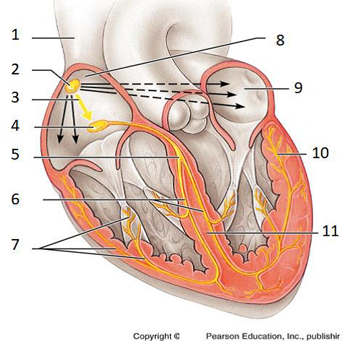
Tissu nodal et automatisme cardiaque
Le myocarde est un muscle strié à contraction rythmique et automatique.
Cet automatisme propre au muscle cardiaque est assuré par le tissu nodal,
Tissu spécialisé, produisant spontanément un signal électrique pouvant stimuler les cellules voisines.

Slide 15
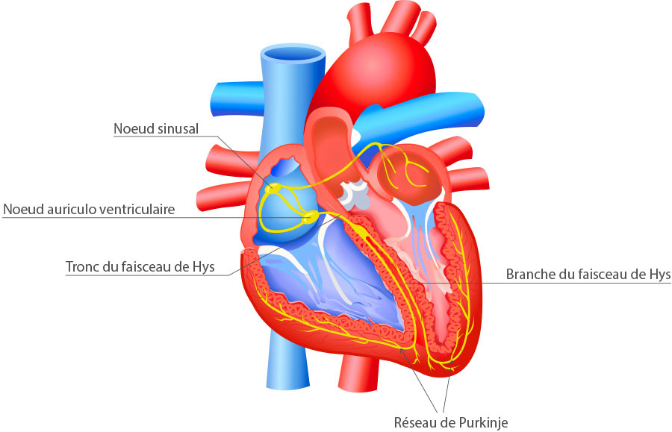
Tissu nodal et automatisme cardiaque
Le tissu nodal est constitué de deux amas cellulaires :
  Nœud sinusal ou Keith et Flack «pacemaker » au niveau de l’oreillette droite
  Nœud atrio-ventriculaire ou nœud de Aschoff-Tawara
Ces deux amas sont prolongés par le faisceau de His qui se divise en 2 branches constituant le réseau de Purkinje

Slide 16
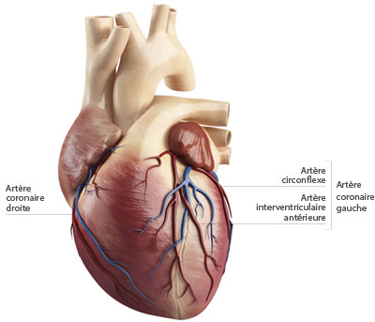
Circulation coronaire
  La vascularisation du cœur est assurée par les artères et veines coronaires.
  Ces vaisseaux sont peu profonds à la surface des ventricules
  Ils fournissent l’oxygène et les nutriments et débarrassent le myocarde des déchets métaboliques.

Slide 17
Circulation coronaire
  Les artères coronaires droite et gauche naissent de l’aorte au-dessus de la valve aortique et irriguent le cœur
  Les veines coronaires drainent le sang veineux vers la veine cave supérieure.
  L’irrigation sanguine s’effectue pendant la diastole (relâchement cardiaque).

Slide 18
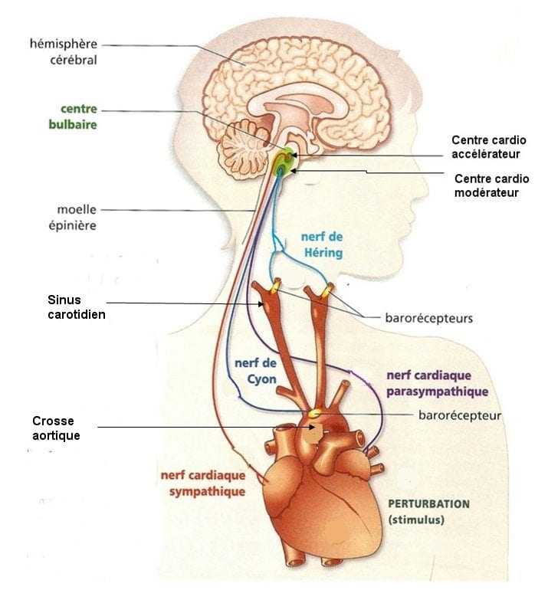
Innervation du cœur
Elle est assurée par :
Nerf vague parasympathique (frein vagal permanent): ralentit l’excitabilité du tissu nodal, le rythme et la force de contraction ➔ Bradycardie.
Nerf sympathique (excitateur) : augmente l’excitabilité du tissu nodal, le rythme et la force de contraction ➔ Tachycardie.

Slide 19
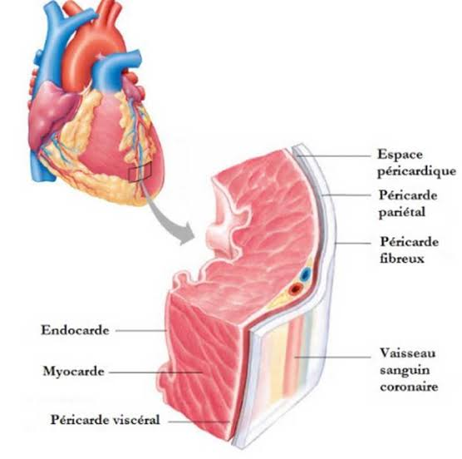
Structure de la paroi du cœur
La paroi du cœur comprend de l’extérieur vers l’intérieur:
  Le péricarde
  Le myocarde
  L’endocarde

Slide 20
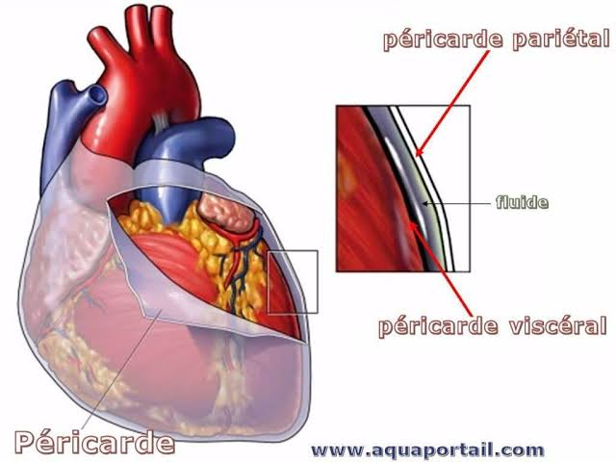
Structure de la paroi du cœur
Le péricarde
Tunique séreuse composé de deux feuillets de tissu fibreux:
  feuillet externe, beaucoup plus lâche, laissant de l'espace pour les mouvements du cœur
  feuillet interne ou feuillet viscéral ou épicarde
Une mince pellicule péricardique remplit l'espace entre les deux feuillets et sert de lubrifiant entre le cœur et le sac qui l'enveloppe et soutient le cœur en amortissant les battements

Slide 21
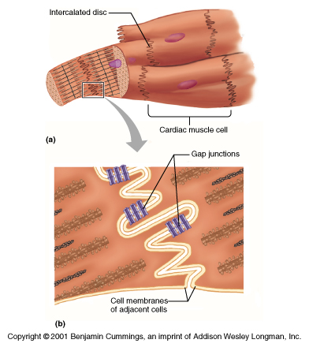
Structure de la paroi du cœur
Le myocarde
Tunique musculaire épaisse constituée de cardiomyocytes : fibres musculaires striées et ramifiées reliées par des disques intercalaires (stries scalariformes) dotées de cinq propriétés fondamentales:
Automaticité
Excitabilité
Contractililté
Conductibilité
Intétanisables

Slide 22
Structure de la paroi du cœur
Le myocarde
Le sarcomère est l’unité fonctionnelle de la cellule myocardique
Il a une structure similaire à celle du muscle squelettique.
le myocarde se comporte comme un syncytium électrique grâce aux des jonctions Gap présentes au niveau des disques intercalés
Ces jonctions Gap permettant la propagation électrique rapide des potentiels d’actions.

Slide 23
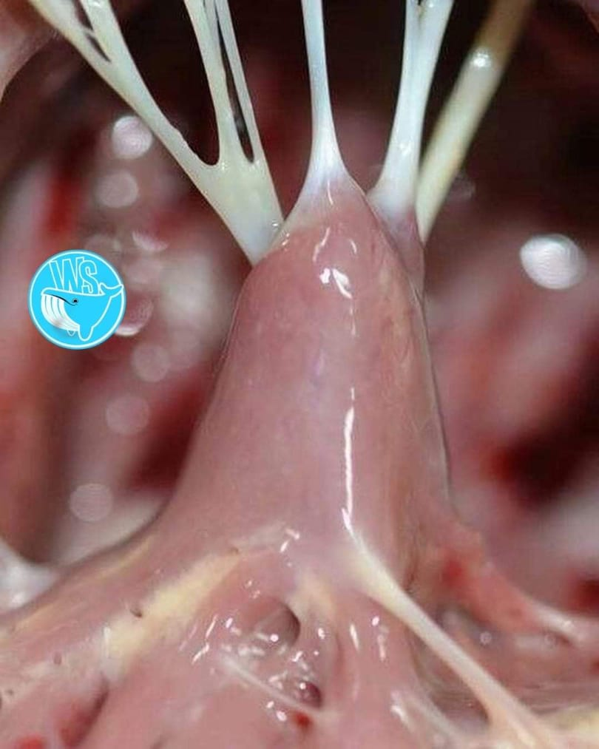
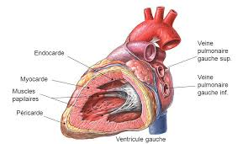
Structure de la paroi du cœur
L’endocarde
Muqueuse qui tapisse les cavités internes du cœur et se continue par la tunique interne des artères et des veines.
Revêt les différentes faces ainsi que les cordages des valvules cardiaques .
Séparé du myocarde sous-jacent par une couche sous-endocardique conjonctive contenant :
  Nerfs
  petits vaisseaux sanguins
  Cellules du tissu nodal (réseau sous-endocardique de Purkinje)

Slide 24
les vaisseaux sanguins
Le système vasculaire joue un rôle actif dans la régulation de la pression artérielle et dans la distribution du débit sanguin aux différents tissus.
Les artères et les veines sont constituées de trois tuniques de l’intérieur à l’extérieur:
  Intima (endothélium + membrane basale)
  Media (fibres musculaires lisses)
  Adventice (tissu conjonctif, terminaisons nerveuses du système nerveux autonome)
  L’épaisseur de ces couches varie selon le type du vaisseau.
Les parois des capillaires ne sont composées que d’une simple couche endothéliale.

Slide 25
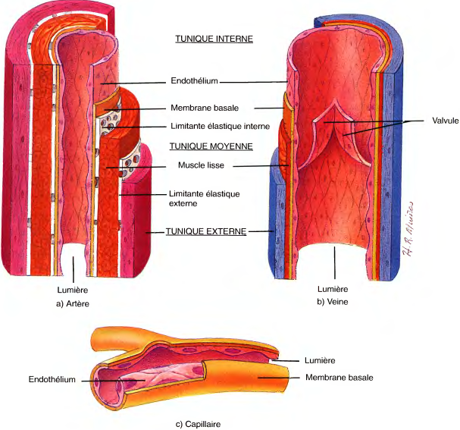
Notes:
: ce sont de plus petits vaisseaux transportant le sang vers les capillaires.
(quelque 70 % du volume totale)

Slide 26
Les vaisseaux sanguins
Les caractéristiques structurelles et fonctionnelles des vaisseaux changent selon les régions, nous distinguons ainsi cinq catégories:
  Artères: fournissent le sang oxygéné; parois épaisses; volume contraint et reçoivent 15% de volume sanguin
  artérioles: siège de la plus forte résistance; innervation autonome purement sympathique
  Capillaires: siège d’échange de nutriments et d’eau et gaz se regroupent en réseaux appelés lits capillaires.
  veinules: régulation du débit sanguin. La circulation du sang d’une artériole à une veinule est appelée microcirculation
  veines : transport du sang des organes vers le cœur; siège de la plus faible pression; volume non contraint ; reçoivent 80% de volume sanguin possèdent des valvules empêchent le reflux du sang.

Slide 27
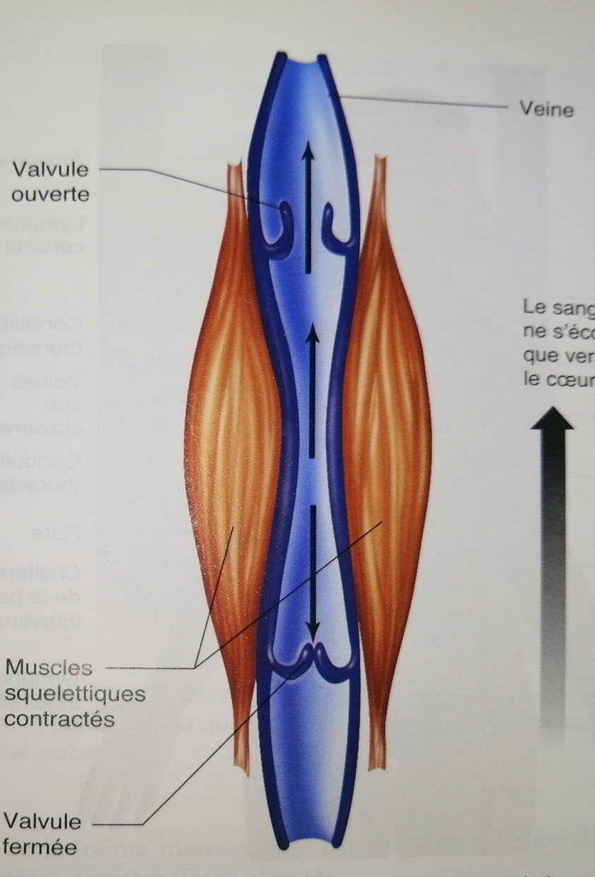
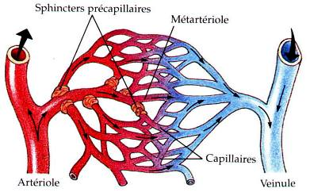
Les vaisseaux sanguins

Slide 28
Paramètres de base
Vitesse du courant sanguin
Débit sanguin
Résistance vasculaire
Modalités d’écoulement
Compliance ou capacitance
La pression artérielle
Fréquence cardiaque
Rythme cardiaque
Systole et diastole

Slide 29
Vitesse du courant sanguin
Elle est exprimée par l’équation suivant :
  V : vitesse cm/s
  Q : débit sanguin ml/min
  A : surface de la section de coupe cm²
La vitesse est directement proportionnelle au débit sanguin.
La vitesse est inversement proportionnelle à la surface de section de coupe.
La faible vitesse d’écoulement dans les capillaires favorise les échanges de substances à travers la paroi capillaire.
V = Q / A

Slide 30
Rythme cardiaque
Genèse de l'activité électrique du cœur et de la régularité de sa propagation.
L'origine du rythme cardiaque peut être:
  Sinusale : nœud sinusal
  Jonctionnelle : nœud atrio-ventriculaire
  Ventriculaire : cardiomyocytes ventriculaires
  Ectopique: des cellules musculaires de l’oreillette
  Artificielle : pace maker artificiel, stimulateur implanté à proximité du cœur, relié à celui-ci avec des électrodes

Slide 31
fréquence cardiaque
C’est le nombre de battements cardiaques par minutes
La fréquence cardiaque normale varie en fonction de l’espèce animale, la taille, l’âge, et l’activité physique
La bradycardie: baisse de la fréquence cardiaque
La tachycardie: hausse de la fréquence cardiaque
Les agents qui augmentent la fréquence cardiaque ont une action chronotrope positive.
Les agents qui produisent une diminution de la fréquence cardiaque sont dits agents à action chronotrope négative

Slide 32
Débit sanguin
Est le volume du sang qui s’écoule à travers un vaisseau, un organe ou dans le système cardiovasculaire entier par unité de temps (L/min).
C’est la quantité du sang éjectée en dehors du cœur par unité de temps (1min)
Il est exprimé par l’équation suivante :
C’est la différence de pression qui provoque l’écoulement sanguin.
Le sang s’écoule ainsi des zones de haute pression vers les zones de basse pression.
Le débit est inversement proportionnel la résistance dans les vaisseaux sanguins.
Q = ⧍P/ R
Q= pression artérielle moyenne – pression auriculaire droite
Résistance périphérique totale

Slide 33
Résistance vasculaire
Est la force qui s’oppose à l’écoulement du sang,
Elle résulte de la friction du sang sur la paroi des vaisseaux.
D'après la loi de Hagen-Poiseuille :
  R : résistance
  η : viscosité du sang
  l : longueur totale des vaisseaux sanguins
  r : rayon du vaisseau,
La résistance est directement proportionnelle à la viscosité du sang et la longueur du vaisseau et elle est inversement proportionnelle à la puissance quatrième du rayon du vaisseau.
Les artérioles sont les principaux déterminants de la résistance périphérique parce que leur diamètre peut varier.
R = 8 η l/πr⁴

Slide 34
Résistance vasculaire
Résistance en parallèle : est illustrée par la circulation systémique. Où chaque organe est alimenté par une artère qui part de l’aorte.
La résistance totale de cette disposition en parallèle est exprimée par l’équation suivante :
La résistance totale est inferieure de l’une ou de l’autre des artères prises individuellement.
1/R totale = 1/ R1 + 1/ R2 +…1/ Rn

Slide 35
Résistance vasculaire
Résistance en série : est illustrée par la disposition des vaisseaux sanguins à l’intérieur d’un organe donné.
Chaque organe est alimenté par une grosse artère qui se ramifie en petites artères, puis artérioles, capillaire, veinules et veines disposés en série.
La résistance totale est la somme des résistances individuelles comme l’indique l’équation suivante :
R _{totale} = R _{artères} + R _{artérioles} + R _{capillaires} + R _{veines}

Slide 36
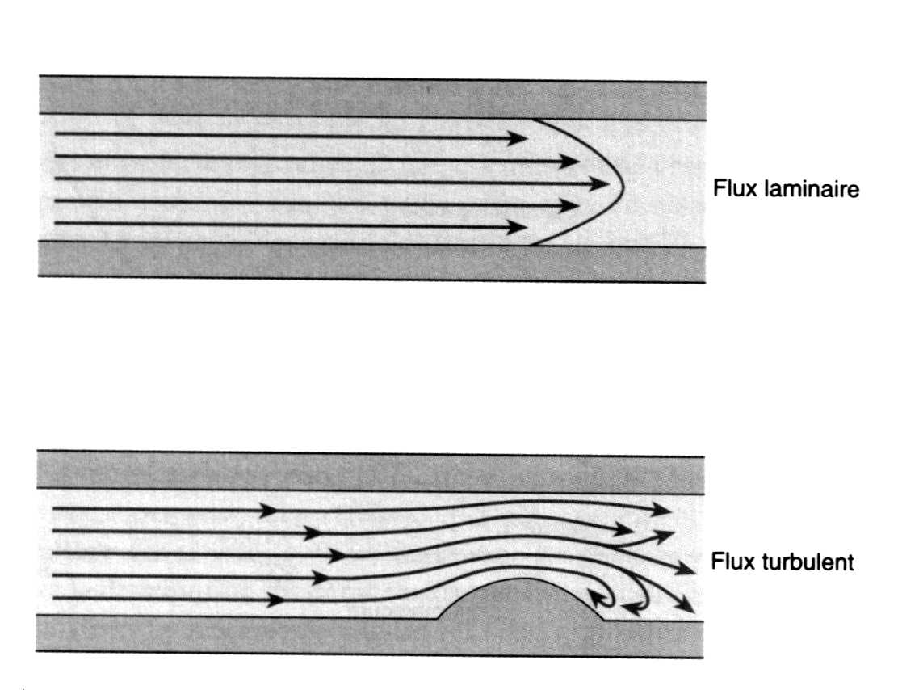
Modalités d’écoulement
Près des parois vasculaires, l’écoulement sanguin est ralenti par la friction, cependant il est plus libre et plus rapide au milieu; ce phénomène est appelé écoulement laminaire
Lorsque le sang circule dans un vaisseau qui change brusquement de diamètre ou dont les parois sont couvertes de rugosités (l'athérosclérose), l’écoulement laminaire devient turbulent

Slide 37
Compliance ou capacitance
Est la distensibilté de la paroi vasculaire en réponse à une augmentation du volume ou de la pression.
Décrite par l’équation suivante :
  C : capacitance ml/mmHg
  V : volume ml
  P : pression mmHg
Décrit la façon dont le volume se modifie en réponse à un changement de pression.
Directement proportionnelle au volume et inversement proportionnelle à la pression.
Plus grande dans les veines que dans les artères.
C = ⧍ V / P

Slide 38
pression artérielle
La pression chute progressivement a fur et à mesure que le sang s’écoule à travers la circulation systémique, à cause de la résistance qui s’oppose à l’écoulement.
Ainsi la pression est plus forte dans l’aorte et plus faible dans les veines caves.
La chute de pression la plus importante se produit au niveau des artérioles puisque elles sont le siège de la plus forte résistance.
La pression artérielle est pulsatile.

Slide 39
pression artérielle
pression artérielle systolique: (la plus forte) se produit quand le cœur se contracte et que le sang est éjecté dans le système artériel.
pression artérielle diastolique: (la plus faible) se produit quand le cœur se relâche et que le sang est forcé dans la circulation par les artères élastiques qui se rétractent.
L’expansion et la rétraction successives des artères élastiques lors de chaque révolution cardiaque créent le pouls.

Slide 40
pression artérielle
pression différentielle est la différence entre la pression systolique et la pression diastolique.
La pression artérielle moyenne (PAM) est approximativement égale à la pression diastolique additionnée au tiers de la pression différentielle.
La pression veineuse est non pulsatile. Elle est faible, environ 10% de la pression artérielle en raison des effets cumulatifs de la résistance,
Remarque: la faible pression capillaire protège leurs parois fragiles contre la rupture tout en permettant des échanges adéquats.

Slide 41
Systole et diastole
La contraction du myocarde est appelée systole
Le relâchement du myocarde est appelé diastole.
Il existe ainsi des:
  Systoles (suivies de diastoles) auriculaires droite et gauche, pratiquement simultanées,
  Systoles (suivies de diastoles) ventriculaires droite et gauche, quasi simultanées.

Slide 42
Systole et diastole
Les activités auriculaires précèdent de quelques fractions de seconde les activités électriques ventriculaires.
En pratique courante, on parle de « systole » ou de «diastole cardiaques » pour désigner la systole ou la diastole ventriculaire, en englobant la contraction ou le relâchement des deux ventricules.

Slide 43
Electrophysiologie cardiaque
Propriétés électriques du myocarde
Electrocardiogramme: ECG
Potentiels d’action cardiaques
Couplage excitation-contraction

Slide 44
Propriétés électriques du myocarde
Automaticité
Excitabilité
Intétanisable
Contractilité
Conductibilité

Slide 45
Automaticité
Due au tissu électrogénique : tissu nodal
Genèse automatique des impulsions électriques,
Régularité de la transmission de ces impulsions à l’ensemble des structures cardiaques

Slide 46
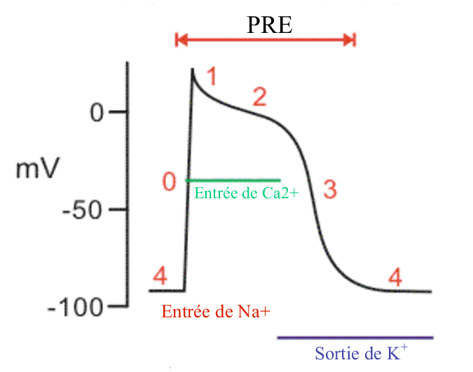
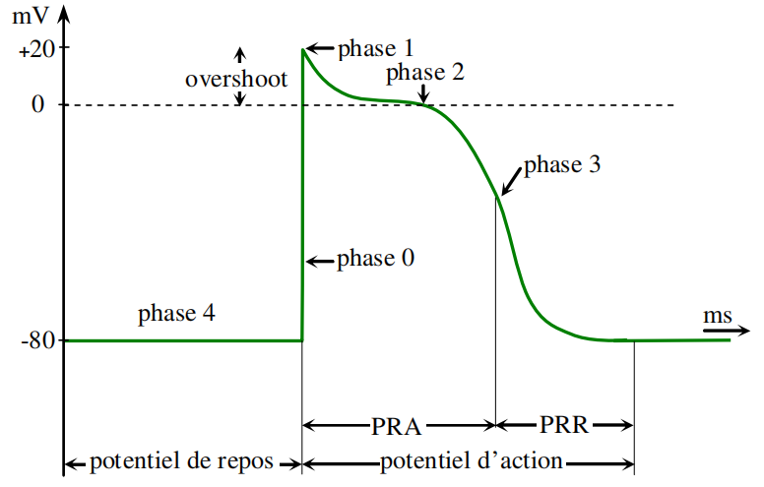
Excitabilité
C’est la capacité du myocarde à déclencher un potentiel d’action en réponse à un courant dépolarisant qui lui arrive.
Elle change au cours d’un potentiel d’action.
Ces changements sont décrits comme des périodes réfractaires
Ce sont ces périodes réfractaires qui rendent le muscle cardiaque intétanisable.

Slide 47
Excitabilité
Période réfractaire absolue
Commence avec la monté du potentiel d’action et se termine après le plateau.
Elle reflète le temps pendant le quel aucun potentiel d’action ne peut être démarré quelque soit l’importance de la stimulation.
Période réfractaire effective
Légèrement plus longue que la PRA
Représente la période durant laquelle il ne peut y avoir de potentiel d’action conduit.

Slide 48
Excitabilité
La période réfractaire relative
Période qui suit immédiatement la période réfractaire absolue
Pendant la quelle la repolarisation n’est pas tout à fait complète.
Les potentiels d’action peuvent être démarré mais nécessitent un courant dépolarisant plus grand qu’habituellement.

Slide 49
Conductibilité
Est la capacité des cardiomyocytes à conduire et à transmettre un courant électrique d’une cellule à une autre grâce aux jonctions GAP.
On parle ainsi d’Effet dromotrope.
Les agents qui augmentent la vitesse de conduction à travers le nœud AV accélérant le passage des potentiels d’action des oreillettes aux ventricules ont une action dromotrope positive.
Les agents qui produisent une diminution de la vitesse de conduction sont dits agents à action dromotrope négative

Slide 50
Contractilité
Est la capacité intrinsèque du muscle cardiaque à engendrer une force à une longueur donnée du muscle.
Egalement appelée inotropisme.
Les agents qui peuvent augmenter la contractilité ont une action inotrope positive.
Les agents qui produisent une diminution de la contractilité sont ont une action inotrope négative.

Slide 51
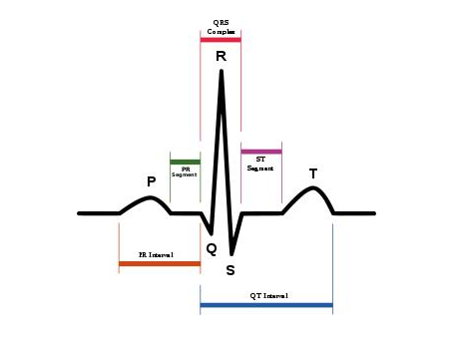
Electrocardiogramme
Le cœur est périodiquement le siège d’une activité électrique.
Cette activité électrique est représentée par une onde de dépolarisation qui se propage.
L'ECG est l'enregistrement de cette activité électrique.
Le potentiel d’action est la sommation des potentiels de membrane de chaque cellule myocardique.
Le tracé électrique enregistre les variations de cette sommation.
Le tracé E.C.G résulte de l’activité électrique dans le myocarde et non dans le tissu de conduction cardiaque.

Slide 52
Electrocardiogramme
L’onde P :
Représente la dépolarisation du muscle auriculaire
N’inclut pas la repolarisation auriculaire qui est noyée dans le complexe QRS

Slide 53
Electrocardiogramme
L’intervalle PR
Correspond au temps qui s’écoule entre la dépolarisation des oreillettes et la dépolarisation des ventricules.
Augmente quand la vitesse de conduction à travers le nœud atrio-ventriculaire est diminuée.
Varie avec la fréquence cardiaque : l’augmentation de la fréquence cardiaque raccourcie l’intervalle PR.

Slide 54
Electrocardiogramme
Le complexe QRS : Représente la dépolarisation des ventricules.
Segment ST : isoélectrique, représente la période pendant la quelle tout le muscle ventriculaire est dépolarisé.
L’onde T : c’est la repolarisation des ventricules.
L’intervalle QT : représente toute la période de dépolarisation et de repolarisation des ventricules.

Slide 55
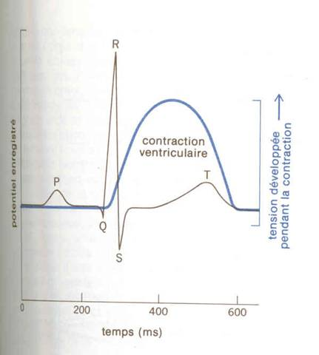
Electrocardiogramme

Slide 56
Potentiels d’action cardiaques
Potentiels d’action dans le myocarde et le système de Purkinje.
Potentiels d’action dans Le nœud sino-oriculaire (pacemaker)

Slide 57
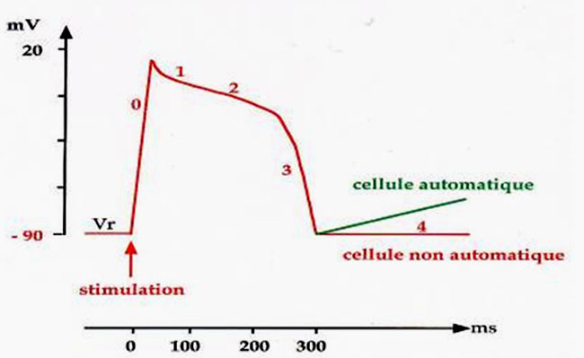
Myocarde et le système de Purkinje.
La phase 0 :
montée du potentiel d’action
Due à l’augmentation transitoire de la conductance du sodium aboutissant à un courant entrant de sodium qui dépolarise la membrane.
Au pic du potentiel d’action le potentiel de membrane approche le potentiel d’équilibre du sodium.

Slide 58
Myocarde et le système de Purkinje.
La phase 1 :
repolarisation initiale
Provoquée par un courant sortant dû d’une part aux mouvements des ions K qui sortent de la cellule et d’autre part à la baisse de la conductance de Na.

Slide 59
Myocarde et le système de Purkinje.
La phase 2 :
plateau du potentiel d’action
Provoquée par l’augmentation transitoire de la conductance du Ca⁺² aboutissant un courant entrant de Ca⁺² (nécessaire à la contraction) et une baisse de la conductance du potassium.
Pendant le plateau les courants entrants et sortants sont approximativement égaux si bien que le potentiel d’action reste stable à hauteur du plateau.

Slide 60
Myocarde et le système de Purkinje.
La phase 3 : repolarisation terminale
Pendant cette phase la conductance du Ca⁺² diminue mais celle du K augmente et par conséquent prédomine.
La forte conductance du K aboutit à un large courant sortant du K qui hyperpolarise la membrane la ramenant vers le potentiel d’équilibre du K.

Slide 61
Myocarde et le système de Purkinje.
La phase 4 :
potentiel de repos
Pendant cette phase les courants entrant et sortant sont égaux et le potentiel de membrane approche le potentiel d’équilibre du K.

Slide 62
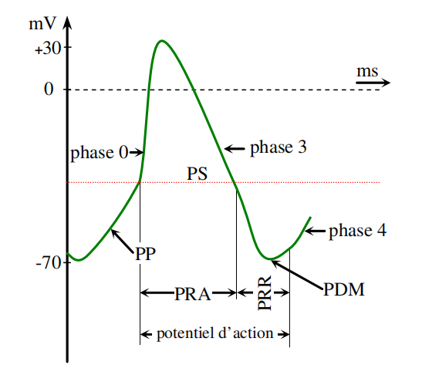
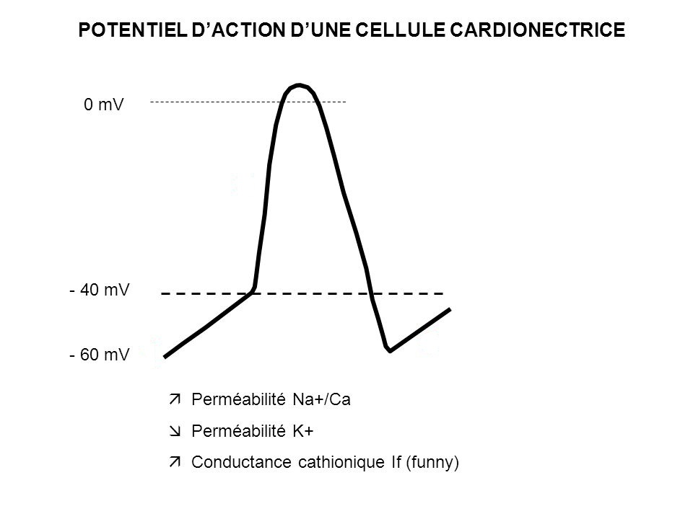
Le nœud sino-oriculaire
A l’origine de l’automaticité cardiaque.
Il n’a pas un potentiel de repos constant et présente une phase 4 qui se dépolarise.
0
3
4

Slide 63
Le nœud sino-oriculaire
La phase 0 :
montée du potentiel d’action
La base ionique de la phase 0 dans le nœud SA est différente de celle du ventricule.
Elle est provoquée par une augmentation de la conductance du Ca+2 aboutissant à un courant entrant de Ca qui entraine le potentiel de la membrane vers le potentiel d’équilibre du Ca.
0
3
4

Slide 64
Le nœud sino-oriculaire
La phase 3 : repolarisation
Provoquée par une augmentation de la conductance du K aboutissant à un courant sortant de K qui entraine la repolarisation de la membrane.
0
3
4

Slide 65
Le nœud sino-oriculaire
La phase 4
Le potentiel d’action du nœud sino-auriculaire présente une phase 4 qui au lieu de présenter un potentiel de repos constant elle subit une dépolarisation spontanée jusqu’à -40mV
Cette dépolarisation est due à l’augmentation de la conductance au Na aboutissant à un courant entrant de Na appelé If (f= funny) amenant progressivement le potentiel de membrane jusqu’au seuil d’ouverture des canaux calcium voltage–dépendants.
Les ions Ca⁺⁺ entrent alors dans la cellule, provoquant le potentiel d’action.
0
3
4

Slide 66
Le nœud sino-auriculaire
Le nœud atrio-ventriculaire, le faisceau de His et le réseau de Purkinje sont des pacemaker latents qui peuvent manifester de l’automaticité et suppléer le nœud sino-auriculaire quand celui-ci est défaillant.
La vitesse intrinsèque de dépolarisation de la phase 4 et par conséquent la fréquence cardiaque est plus lente dans le nœud AV et le réseau de Purkinje que dans le nœud SA.

Slide 67
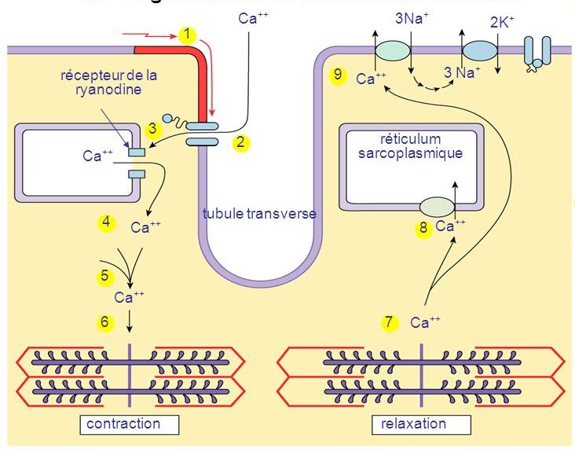
Couplage excitation contraction
Le potentiel d’action se propage par la membrane de la cellule dans les tubules T.
Pendant le plateau du potentiel d’action la conductance pour Ca⁺² est augmentée et ce dernier pénètre dans la cellule à partir du liquide extracellulaire.
Cette entrée du calcium provoque la libération d’une quantité supplémentaire de Ca⁺² par le réticulum sarcoplasmique.
La quantité de calcium libérée par RS dépend de l’importance du courant entrant.

Slide 68
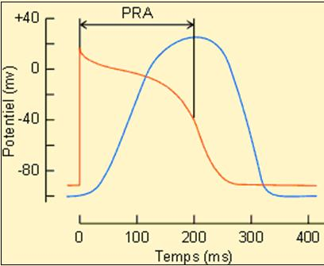
Couplage excitation contraction
Le Ca⁺² se lie à la troponine C déclenchant ainsi la contraction.
L’importance de cette dernière est proportionnelle à la quantité de Ca⁺² en intracellulaire.
La relaxation se produit quand le Ca⁺² retourne dans le RS par une pompe Ca⁺² ATPase.

Slide 69
boucle pression volume ventriculaire:
Révolution cardiaque
Est construite en combinant les courbes de pression systolique et diastolique.
Le tracé de la pression diastolique décrit la relation qui existe entre la pression diastolique et le volume diastolique du ventricule.
Le tracé de la pression systolique est la relation correspondante entre la pression systolique et le volume systolique du ventricule.
En combinant ces deux tracés on obtient la boucle pression-volume qui décrit le cycle contraction, éjection, relaxation et remplissage ventriculaire.

Slide 70
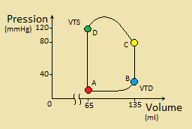
VTD: Volume Télé Diastolique
VTS: Volume Télé Systolique

Slide 71
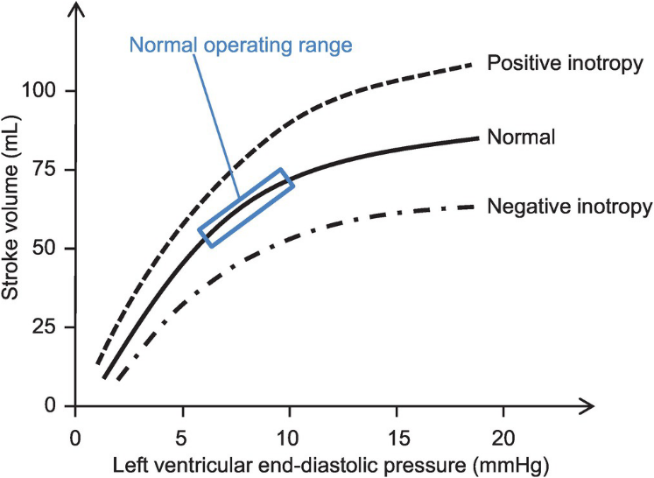
Relation longueur-tension
(relation Frank-Starling)
Décrit l’effet de la longueur des cellules ventriculaires sur la force de contraction.
La longueur du sarcomère est déterminée par le nombre maximal de ponts qui peuvent être formés entre les différentes fibres myocardiques.
La tension maximale (force de contraction) engendrée dépend de la longueur du sarcomère.

Slide 72
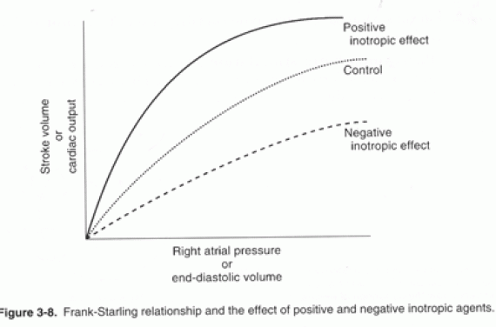
Relation longueur-tension
(relation Frank-Starling)
La relation Frank-Starling est le mécanisme qui adapte le débit cardiaque au retour veineux.
Elle décrit l’augmentation du débit cardiaque (ou volume d’éjection) qui se produit en réponse à une augmentation de la pression veineuse de remplissage (ou volume télédiastolique).

Slide 73
Relation longueur-tension
(relation Frank Starling)
Sachant que les ventricules ne se vident pas de leur sang pendant la contraction,
Une contraction plus puissante peut augmenter le volume d’éjection en augmentant la vidange ventriculaire.
Le ventricule se contracte plus intensément en systole lorsque son remplissage a été plus important pendant la diastole précédente.

Slide 74
Relation longueur-tension
(relation Frank-Starling)
Elle repose sur la relation longueur-tension de telle sorte que toute augmentation du VTD entraine une augmentation de la longueur des fibres et par conséquent l’augmentation de la tension engendrée (force de contraction) et donc du volume d’éjection.
VTD
Longueur
de fibres
Force de contraction
Volume d’éjection

Slide 75
Relation longueur-tension
(relation Frank Starling)
L’augmentation de la contractilité (inotropisme positif): entraine une augmentation du débit cardiaque pour toute valeur de la pression veineuse de remplissage, la pression auriculaire droite ou du VTD
La diminution de la contractilité (inotropisme négatif): entraine une baisse du débit cardiaque pour toute valeur de la pression veineuse de remplissage, la pression auriculaire droite ou du VTD

Slide 76
Relation longueur-tension
(relation Frank Starling)
La précharge du muscle ventriculaire : est équivalente au volume télédiastolique ou à la pression veineuse de remplissage.
La postcharge : est équivalente à la pression aortique, elle s’oppose à l’écoulement sanguin et augmente quand la pression aortique augmente.
La vitesse de contraction à une longueur donnée du myocarde est maximale quand il n y a pas de postcharge

Slide 77
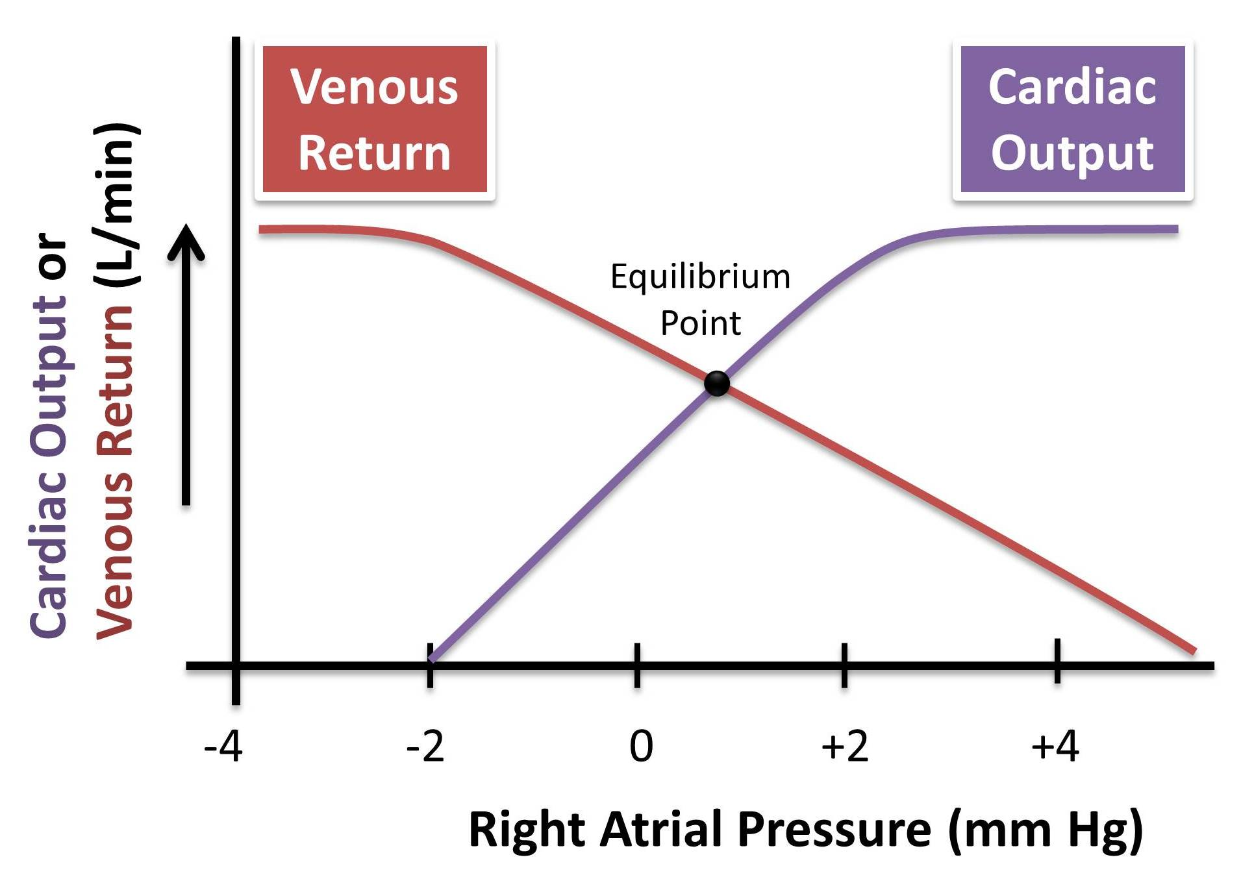
Courbes fonctionnelles
Ce sont des représentations simultanées du débit cardiaque et du retour veineux en fonction du volume télédiastolique et de la pression auriculaire droite.

Slide 78
Courbes fonctionnelles
La courbe fonctionnelle cardiaque
(débit cardiaque)
Décrit la relation de Frank-Starling pour le ventricule
C’est une conséquence de la relation longueur-tension dans les fibres musculaires cardiaques.
Montre que le débit cardiaque augmente en fonction du volume télédiastolique,
Les changements du volume télédiastolique sont un mécanisme majeur de modification du débit cardiaque.

Slide 79
Courbes fonctionnelles
La courbe fonctionnelle vasculaire
Décrit la relation entre le retour veineux (ou débit à travers le système vasculaire) et la pression auriculaire droite.

Slide 80
Courbes fonctionnelles
La pression systémique moyenne
Mesurée quand le cœur est arrêté expérimentalement.
Elle est égale à la pression auriculaire droite quand il n y a pas d’écoulement dans le système cardiovasculaire.
Dans ces conditions le débit cardiaque et le retour veineux sont nuls et la pression est la même dans tout le système cardio-vasculaire.
Elle est accrue par toute augmentation du volume sanguin et est diminuée par toute diminution du volume sanguin.

Slide 81
Courbes fonctionnelles
La pente du la courbe fonctionnelle vasculaire
Est déterminée par la résistance dans tout le système vasculaire.
L’augmentation du retour veineux indique une baisse de la résistance périphérique totale RPT.
La baise de la RPT (par vasodilatation des artérioles) à pression auriculaire droite constante, entraine une augmentation du retour veineux, puisque la vasodilatation des artérioles permet au sang de s’écouler des artères vers les veines et en définitif vers l’oreillette droite.

Slide 82
Courbes fonctionnelles
Combinaison des courbes fonctionnelles cardiaque et vasculaire
Le point où les deux courbes se coupent est le point de l’équilibre ou le point de l’état stationnaire.
L’équilibre a lieu quand le retour vineux est égal au débit cardiaque.
Le débit cardiaque peut être changé en modifiant la courbe fonctionnelle cardiaque, la courbe fonctionnelle vasculaire ou les deux à la fois.

Slide 83
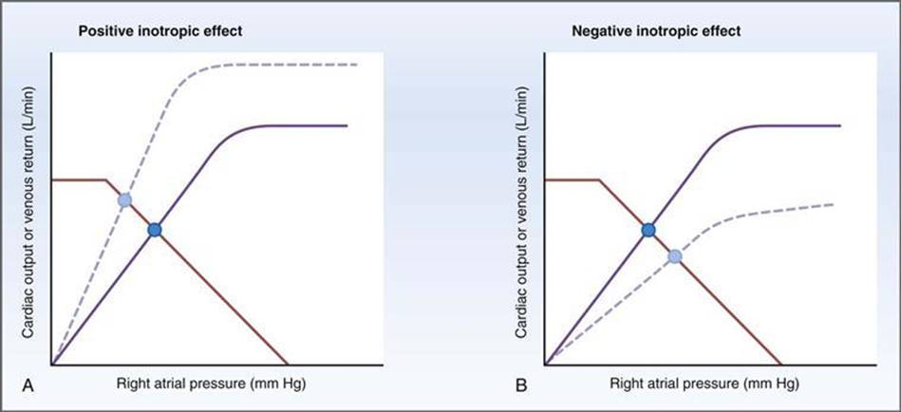
Courbes fonctionnelles
VARIATIONS DE LA CONTRACTILITE
Les agents inotropes positifs (ex : Digitaline) provoque une augmentation de la contractilité et par conséquent l’augmentation du débit cardiaque.
Le point de l’équilibre se déplace vers un débit cardiaque plus élevé et une pression auriculaire droite correspondante plus basse.

Slide 84
Courbes fonctionnelles
VARIATIONS DE LA CONTRACTILITE
La pression auriculaire droite est abaissée parce qu’une quantité plus grande de sang est éjectée en dehors du cœur à chaque battement (augmentation du volume d’éjection).
Les agents inotropes négatifs auront les effets inverses.

Slide 85
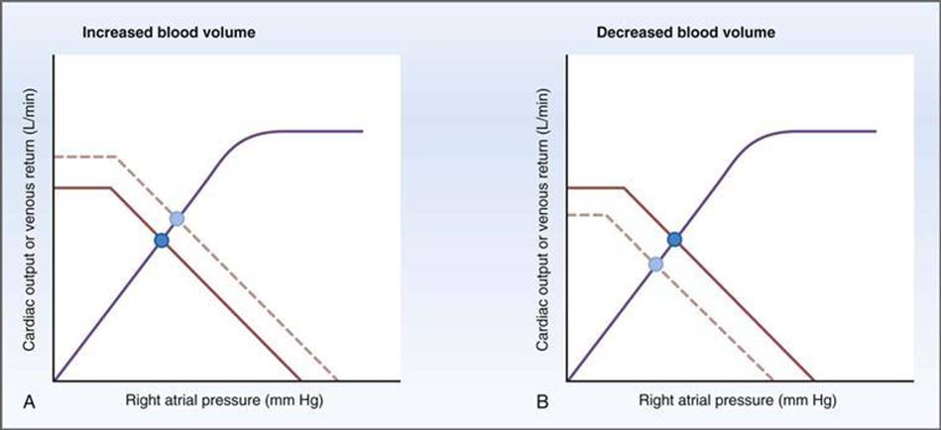
Courbes fonctionnelles
VARIATIONS Du VOLUME SANGUIN
L’augmentation du volume sanguin augmente la pression systémique moyenne déplaçant la courbe fonctionnelle vasculaire vers la droite parallèlement à elle-même.
Un nouveau point d’équilibre est établi là où la pression auriculaire droite et débit sanguin sont tous deux accrus.

Slide 86
Courbes fonctionnelles
VARIATIONS Du VOLUME SANGUIN
La diminution du volume sanguin (ex : hémorragie) aurait des effets opposés : baisse de la pression systémique moyenne et déplacement de la courbe fonctionnelle vasculaire vers la gauche parallèlement à elle-même.
Un nouveau point d’équilibre est établi là où la pression auriculaire droite et débit sanguin sont tous deux diminués.

Slide 87
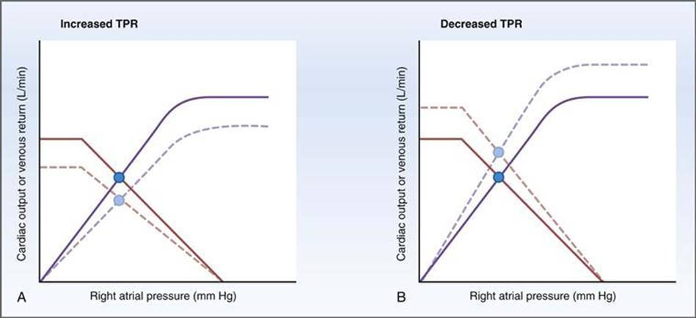
Courbes fonctionnelles
VARIATIONS De LA RPT
Les changements de la RPT mortifient les deux courbes simultanément.
L’augmentation de la RPT provoque à la fois une baisse du débit cardiaque et du retour veineux.
Une RPT augmentée (vasoconstriction artériolaire) aboutit à une baisse du retour veineux puisque le sang est retenu dans le versant artériel.

Slide 88
Courbes fonctionnelles
VARIATIONS De LA RPT
L’augmentation de la pression aortique (augmentation de la post charge) entraine un déplacement vers le bas de la courbe fonctionnelle cardiaque, puisque le cœur pompe du sang contre une plus forte pression.

Slide 89
Courbes fonctionnelles
VARIATIONS De LA RPT
La diminution de la RPT provoque à la fois une hausse du débit cardiaque et du retour veineux.
Une RPT abaissée (vasodilatation artériolaire) aboutit à une augmentation du retour veineux puisque le sang s’écoule facilement du versant artériel au versant veineux et en définitif vers l’oreillette droite.

Slide 90
Courbes fonctionnelles
VARIATIONS De LA RPT
La baisse de la pression aortique (baisse de la post charge) entraine un déplacement vers le haut de la courbe fonctionnelle cardiaque, puisque le cœur pompe du sang contre une plus faible pression.
Du fait de ces modifications simultanées un nouveau point d’équilibre est établi là où le débit cardiaque et retour veineux sont tous les deux augmentés

Slide 91
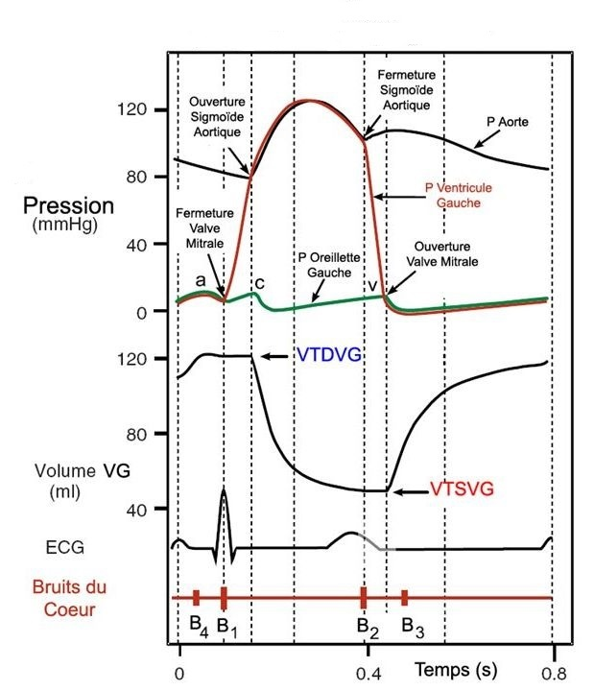
Cycle cardiaque
Il décrit les différents événements électriques et mécaniques qui se produisent dans le cœur d’une manière cyclique.
Chaque cycle cardiaque dure environ 0,8 seconde
Les lignes verticales indiquent sept phases :

Slide 92
Cycle cardiaque
1. La systole auriculaire
Fait suite à l’onde P
Contribue au remplissage ventriculaire mais ne lui ai pas indispensable.
Le remplissage du ventricule par la systole auriculaire est l’origine du quatrième bruit du cœur inaudible chez l’adulte normal.

Slide 93
Cycle cardiaque
2. La contraction ventriculaire isovolumique
Commence après le début du complexe QRS.
Dès que la pression ventriculaire devient supérieur à la pression auriculaire les valves atrio-ventriculaires se ferment.
Leur fermeture correspond au premier bruit du cœur.

Slide 94
Cycle cardiaque
2.La contraction ventriculaire isovolumique
La valve mitrale se ferme avant la valve tricuspide, le premier bruit du cœur du cœur peut ainsi être dédoublé.
La pression ventriculaire augmente de façon isovolumique du fait de la contraction mais le sang n’est pas éjecté puisque la valve aortique est reste fermée.

Slide 95
Cycle cardiaque
3.Ejection ventriculaire rapide
La pression ventriculaire atteint sa valeur maximale.
Dès que la pression ventriculaire devient supérieure à la pression aortique la valvule aortique s’ouvre.
Le gradient de pression entre le ventricule et la valve aortique provoque une éjection rapide du sang dans l’aorte.
Le remplissage auriculaire commence.
Le début de l’onde T marque la fin de la contraction et la fin de l’éjection ventriculaire rapide.

Slide 96
Cycle cardiaque
4.Ejection ventriculaire lente
Le ventricule continu à éjecter du sang mais de façon plus lente
La pression ventriculaire commence à chuter
La pression aortique chute aussi parce que le sang s’écoule rapidement des grosses artères vers les plus petites.
Le remplissage auriculaire continue.

Slide 97
Cycle cardiaque
5.La relaxation ventriculaire isovolumique
La repolarisation des ventricules est achevée.
La valve aortique se ferme suivi par la fermeture de la valve pulmonaire.
La fermeture des deux valves semi-lumaire correspond au deuxième bruit du cœur.
Les valves atrio-ventriculaires restent fermées.
La pression ventriculaire chute rapidement car le ventricule est maintenant relâché.
Et le volume ventriculaire reste constant parce que les valves restent fermées.

Slide 98
Cycle cardiaque
6.Le remplissage ventriculaire rapide
Dès que la pression ventriculaire chute au dessous de la pression auriculaire, la valve mitrale s’ouvre et le ventricule gauche commence se remplir.
La pression aortique continue à baisser puisque le sang continue à s’écouler vers les petites artères.
L’écoulement rapide du sang des oreillettes vers les ventricules provoque le troisième bruit du cœur qui est physiologique chez l’enfant mais associé à une affection chez l’adule.

Slide 99
Cycle cardiaque
7.Le remplissage ventriculaire lent (Diastasis)
Le ventricule continue à se remplir mais plus lentement
La durée du diastasis dépend de la fréquence cardiaque.
L’augmentation de la fréquence cardiaque réduit le temps de remplissage ventriculaire.

Slide 100
Régulation de la pression artérielle
Le baro-reflexe
Le système Rénine-Angiotensine-Aldostérone
L’ischémie cérébrale
Les chémorécepteurs carotidiens et aortiques
La vasopressine (hormone antidiurétique ADH)
Le peptide natriurétique auriculaire (PNA)

Slide 101
Régulation de la pression artérielle
PRÉSENTATION DU BARO-REFLEXE
Le baro-reflexe comprend des mécanismes nerveux rapides.
Il est responsable de la régulation minute par minute de la pression artérielle.
Les barorécepteurs sont des récepteurs d’étirement localisés dans les parois du sinus carotidiens près de la bifurcation des artères carotides communes.
Les barorécepteurs sont surtout sensibles aux variations de la pression artérielle
Une PA rapidement croissante déclenche une réponse plus importante qu’une pression élevée mais constante.

Slide 102
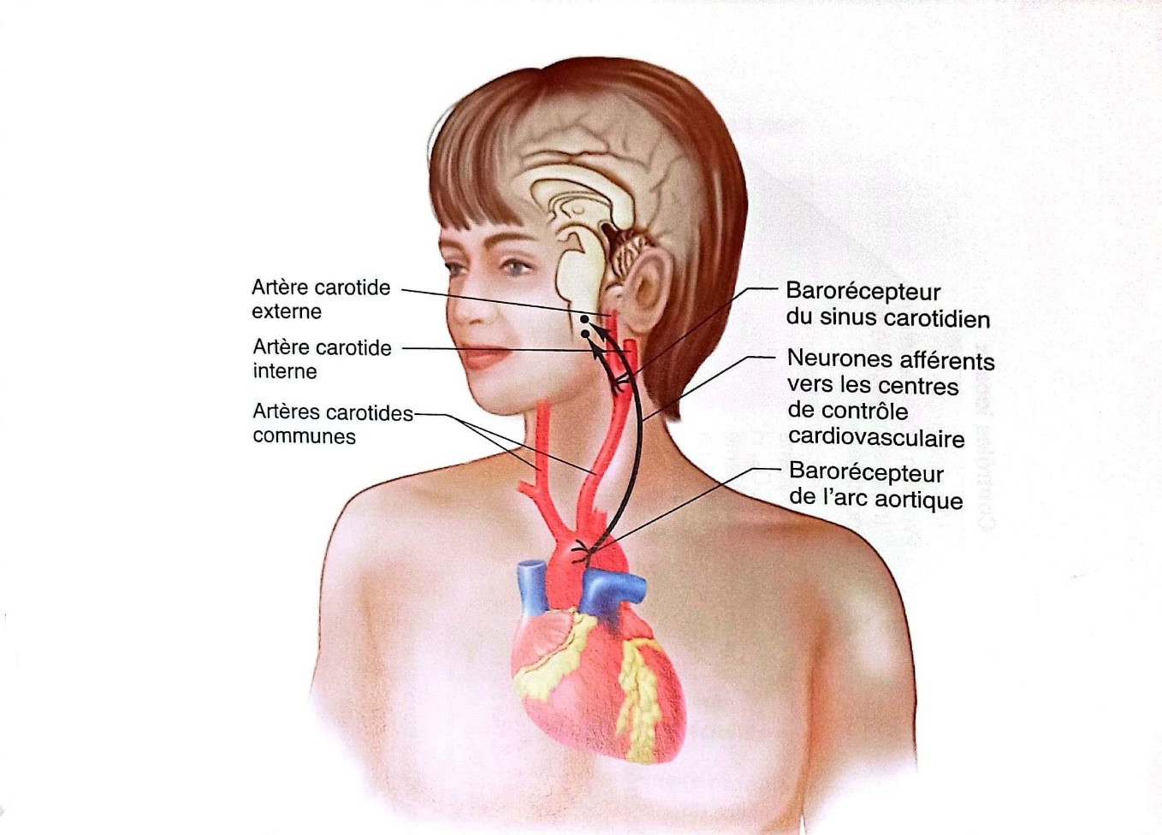
Régulation de la pression artérielle
MÉCANISME DU BARO-REFLEXE
D’autres barorécepteurs situés dans l’arc aortique répondent aux augmentations mais non aux baisses de la PA.
L’étirement des barorécepteurs stimule le nerf hypoglosse qui conduit l’information au centre vasomoteur du tronc cérébral.
Le point de référence pour la PA moyenne dans le centre vasomoteur est 100mmHg.
Quand la PA dépasse cette valeur le centre vasomoteur coordonne pour la réduire par une série de réponses du système nerveux autonome.

Slide 103
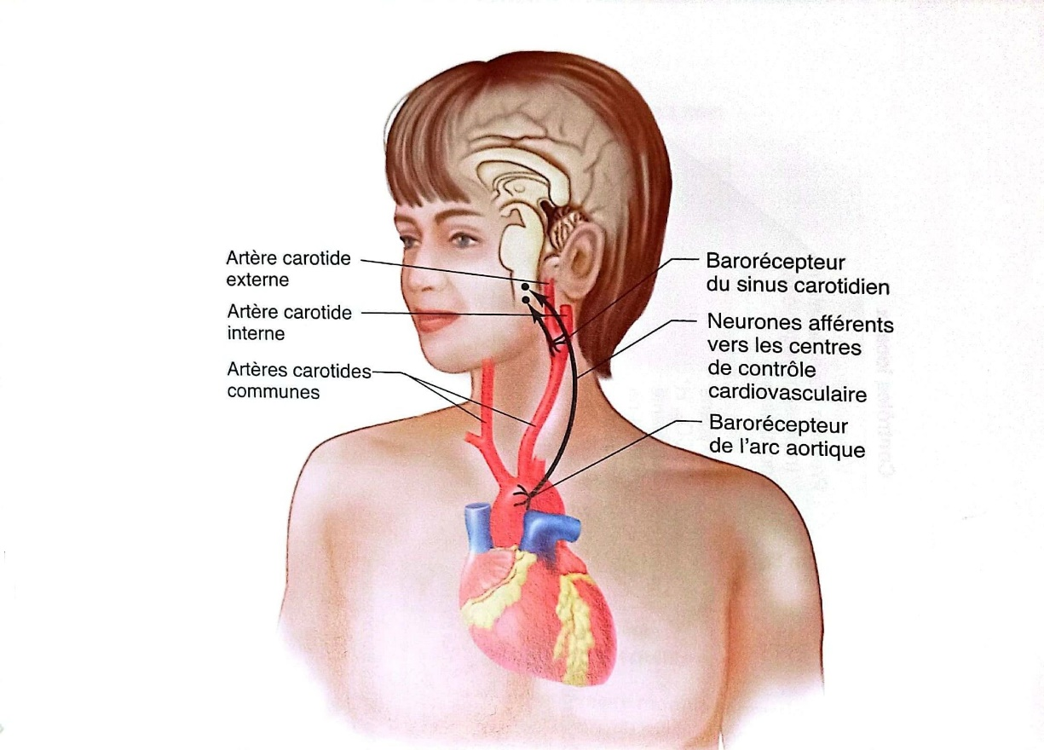
Régulation de la pression artérielle
MÉCANISME DU BARO-REFLEXE
Les réponses sont constituées par une augmentation de l’action parasympathique sur le cœur et une diminution de l’action sympathique sur le cœur et les vaisseaux sanguins.

Slide 104
Régulation de la pression artérielle
MÉCANISME DU BARO-REFLEXE
Les quatre actions suivantes associées restaurent la PA:
Diminution de la fréquence cardiaque : résultat de l’augmentation du tonus parasympathique cardiaque et d’une baisse du tonus sympathique cardiaque.
Diminution de la contractilité : résultat d’une baisse du tonus sympathique cardiaque, associé à la baisse de la fréquence cardiaque, elle aboutie à une baisse du débit cardiaque entrainant une chute de la PA.
Diminution de la vasoconstriction des artérioles : résultant d’une baisse de l’activité sympathique vasculaire. La RPT diminue donc abaissant ainsi la PA.
Diminution de la vasoconstriction des veines : relâchement veineux résultant d’une baisse de l’action sympathique vasculaire. Il y a augmentation du volume sanguin à basse pression (non contraint) et la pression systémique moyenne diminue par conséquent.
Le baro-reflexe est un système à rétro-action à effet négatif

Slide 105
Régulation de la pression artérielle
BARO-REFLEXE
Hémorragie aigue
Baisse de la pression artérielle moyenne
Baisse de l’étirement des barorécepteurs du sinus carotidien
Baisse de l’action parasympathique cardiaque
Augmentation de l’action sympathique cardiaque et vasculaire
Augmentation de la pression artérielle moyenne

Slide 106
Régulation de la pression artérielle
SYSTÈME RÉNINE-ANGIOTENSINE-ALDOSTÉRONE
Est un système hormonal lent intervenant dans la régulation à long terme de la pression artérielle par ajustement du volume sanguin.
Une baisse de pression de perfusion rénale provoque une libération de la rénine enclenchant ainsi le système Rénine-Angiotensine-Aldostérone.
L’angiotensine II a deux actions : elle stimule la libération de l’aldostérone par la corticosurrénale et provoque la vasoconstriction des artérioles augmentant ainsi la RPT.
L’aldostérone augmente la réabsorption de Na et d’eau par le tube distal augmentant ainsi le volume sanguin et par conséquent la PA.

Slide 107
Hémorragie aigue
Baisse de la pression artérielle
Baisse de la pression de perfusion rénale
Sécrétion de la rénine par les cellules juxtaglomérulaires
Activation du système SRAA
Sécrétion de l’angiotensine II
Sécrétion d’aldostérone
Vasoconstriction artériolaire
Réabsorption d’eau et de sel
Augmentation de la RPT
Augmentation du volume sanguin
Augmentation de la pression artérielle

Slide 108
Régulation de la pression artérielle
L’ISCHÉMIE CÉRÉBRALE
Dans le cas d’une ischémie cérébrale les concentrations du CO₂ et d’ H⁺ dans le tissu cérébral augmentent.
Les chémorécepteurs du centre vasomoteur répondent en augmentant à la fois l’activité sympathique et parasympathique.
La contractilité et la RPT augmentent mais la fréquence cardiaque diminue du fait de la domination du l’action parasympathique sur le cœur.
Dans ce cas la pression artérielle peut augmenter jusqu’à mettre la vie du sujet en danger.
Du fait de la vasoconstriction périphérique le débit des autres organes est significativement diminué pour tenter de préserver l’apport sanguin au cerveau.

Slide 109
Régulation de la pression artérielle
LES CHÉMORÉCEPTEURS CAROTIDIENS ET AORTIQUES
Ils sont situés près de la bifurcation des artères carotides communes et le long de l’arc aortique.
Ces chémorécepteurs ont des consommations très élevées en O₂ et sont donc très sensibles à l’hypoxie.
La baisse de la PA entraine la réduction de l’apport en O2 aux chémorécepteurs qui envoient alors une information au centre vasomoteur pour stimuler les mécanismes régulateurs de la PA.

Slide 110
Régulation de la pression artérielle
LA VASOPRESSINE (ADH)
Est impliquée dans la régulation de la PA en réponse à une hémorragie mais pas dans la régulation minute par minute de la pression sanguine normale.
La baisse du volume sanguin (hypovolémie) détectée par des récepteurs situés au niveau des oreillettes provoque la libération de l’ADH.
l’ADH est un puissant vasoconstricteur qui augmente la RPT ainsi que la réabsorption d’eau au niveau du TCD et les canaux collecteurs du rein.

Slide 111
Régulation de la pression artérielle
LE PEPTIDE NATRIURÉTIQUE AURICULAIRE (PNA)
Libéré par les oreillettes en réponse à une augmentation de la pression auriculaire.
Le PNA est un puissant inhibiteur de la contraction du muscle lisse vasculaire provoquant une dilatation des artérioles et une baisse de la RPT.
Le PNA inhibe la sécrétion de la rénine et provoque l’excrétion d’une quantité accrue de sel et d’eau par les reins ce qui réduit le volume sanguin et tend à rabaisser la pression artérielle vers sa valeur normale.

Slide 112
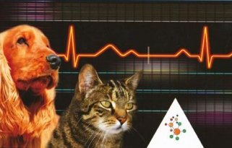
Fin…

